Slide 1


Tập đọc
Bài cũ:
Người ăn xin
Đọc đoạn văn ( từ đầu đến run lẩy bẩy) - Trả lời câu hỏi: Hình ảnh ông lão ăn xin đáng thương như thế nào ?
Đọc đoạn văn còn lại - Trả lời câu hỏi: Cậu bé không có gì cho ông lão, nhưng ông lão lại nói : “Như vậy là cháu đã cho lão rồi.” Em hiểu cậu bé đã cho ông lão cái gì ?

Slide 2
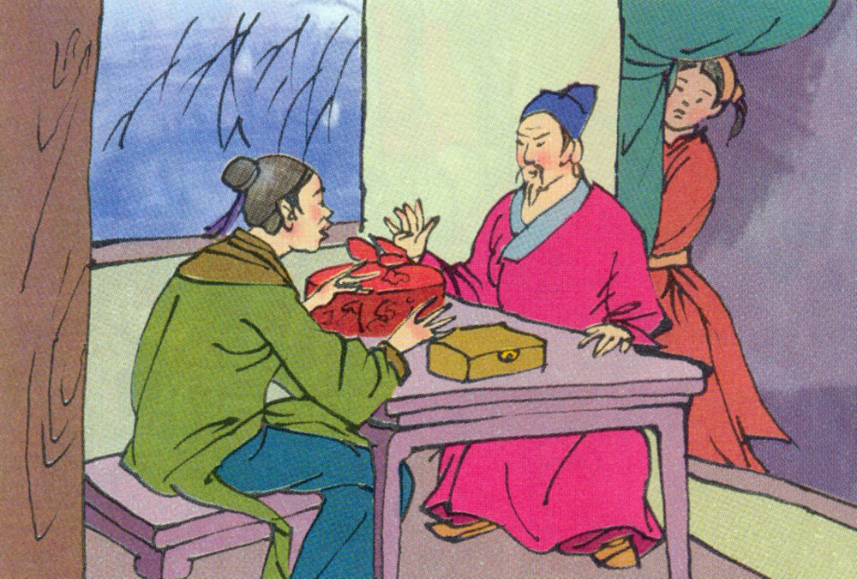

Slide 3
Tập đọc
Một người chính trực
Luyện đọc
Tìm hiểu bài
* Đọc nối tiếp lần 1:
chính trực
Đút lót:
* Đọc nối tiếp lần 2:
Đem tài sản của mình đưa cho người khác nhầm nhờ những việc có ích cho bản thân mình.
di chiếu
* Luyện đọc câu :
Long Xưởng
đút lót
Người tài ba:
Người có tài giỏi có thể làm được những việc lớn.
giúp đỡ
tham tri chính sự
gián nghị đại phu

Slide 4
Tập đọc Một người chính trực
* Luyện đọc câu :
* Đọc nhóm đôi :
Còn gián nghị đại phu Trần Trung Tá do bận nhiều
công việc nên không mấy khi tới thăm Tô Hiến
Thành được.

Slide 5
Tập đọc Một người chính trực
* Hoạt động 2: Tìm hiểu bài .
Câu hỏi 1: Trong việc lập ngôi vua, sự chính trực của ông Tô Hiến Thành thể hiện như thế nào ?
HS : Đọc thầm lại đoạn 1 - Tìm nội dung để trả lời :
Tô Hiến Thành không chịu nhận vàng bạc đút lót để làm sai di chiếu của vua. Oâng cứ làm theo di chiếu mà lập thái tử Long Cán.
Mọi người đánh giá ông là người như thế nào ?
Tô Hiến Thành làm quan triều nào ?

Slide 6
Tập đọc Một người chính trực
Khi Tô Hiến Thành ốm nặng, ai thường xuyên chăm
sóc ông ?
Còn giám nghị đại phu Trần Trung Tá thì sao ?
HS: Đọc lướt đoạn 2 – Tìm nội dung để trả:
Quan tham tri chính sự Vũ Tán Đường ngày đêm hầu
hạ ông.
Do bận quá nhiều việc nên không đến thăm ông được.

Slide 7
Tập đọc Một người chính trực
* Hoạt động 2: Tìm hiểu bài.
Câu hỏi 2: Trong việc tìm người giúp nước, sự chính trực
của ông Tô Hiến Thành thể hiện như thế nào?
HS : Đọc thầm đoạn 3 - Tìm nội dung để trả lời:
Oâng cử người tài ba ra giúp nước chứ không cử người ngày đêm hầu hạ mình.

Slide 8
Tập đọc Một người chính trực
* Hoạt động 2: Tìm hiểu bài.
Câu hỏi 3: Vì sao nhân dân ca ngợi những người chính
Trực như ông Tô Hiến Thành?
HS : Đọc lướt cả bài - Tìm nội dung để trả lời:
Vì những người chính trực bao giờ cũng đặt lợi ích của đất nước lên trên lợi ích riêng. Họ làm nhiều điều tốt cho dân, cho nước.

Slide 9
Tập đọc Một người chính trực
* Hoạt động 2: Tìm hiểu bài
Qua câu truyện này ca ngợi ai và ca ngợi điều gì ?
Nội dung:
Ca ngợi sự chính trực, thanh liêm và tấm lòng vì dân vì nước của Tô Hiến Thành – vị quan nổi tiếng cương trực thời xưa.

Slide 10
Tập đọc Một người chính trực
* Hoạt động 3: Luyện đọc diễn cảm
-Đoạn 1 và 2 đọc với giọng kể thong thả, rõ ràng.
- Đoạn 3 đọc với giọng điềm đạm nhưng dứt khoát, thể hiện thái độ kiên định.
-Nhấn giọng những từ ngữ: mất, di chiếu, lên ngôi, nhất định, cứ theo, hết lòng,…

Slide 11
Tập đọc Một người chính trực
Luyện đọc phân vai
Một hôm, Đỗ thái hậu và vua tới thăm ông, hỏi :
- Nếu chẳng may ông mất thì ai là người sẽ thay ông?
Tô Hiến Thành không do dự, đáp:
- Có gián nghị đại phu Trần Trung Tá.
Thái hậu ngạc nhiên nói :
- Vũ Tán Đường hết lòng vì ông, sao không tiến cử ?
Tô Hiến Thành tâu :
- Nếu Thái hậu hỏi người hầu hạ giỏi, thì thần xin cử Vũ Tán Đường, còn hỏi người tài ba giúp nước, thần xin cử Trần Trung Tá.

Slide 12
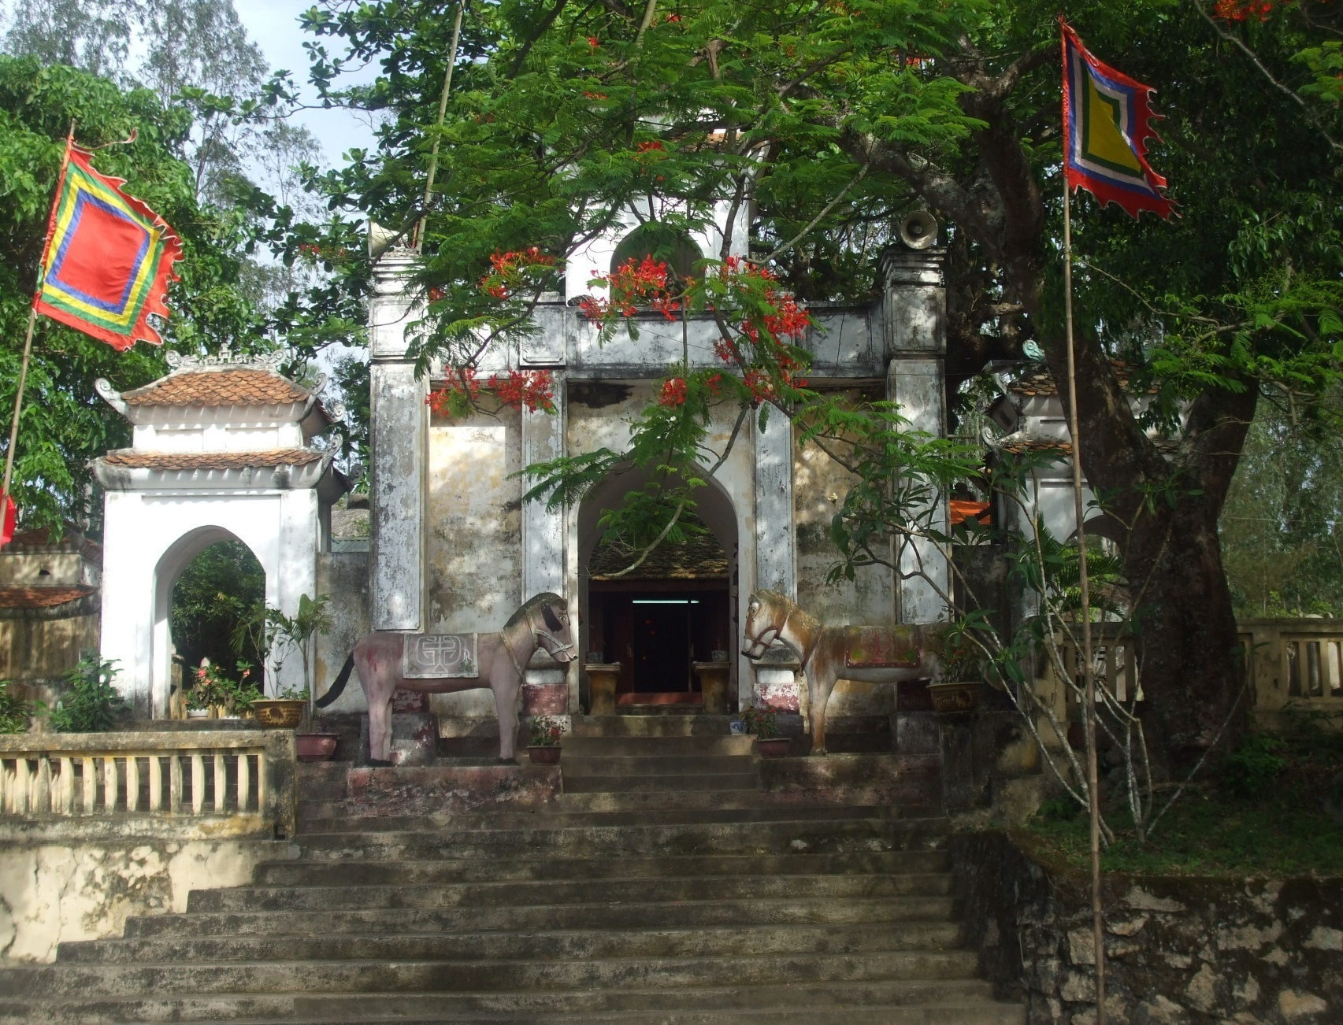

Slide 13

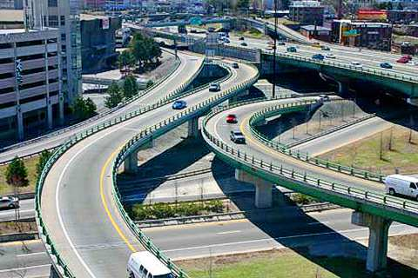

Slide 14





DẶN DÒ
.
Đọc và trả lời câu hỏi củabài.
Chuẩn bị xem trước bài : Tre Việt Nam

